Slide 1

Adrian Baumberger
MSc. Arch. ETH, baubüro in situ
Arbeitsgruppe Lehmbau und Brandschutz

Slide 2


Arbeitsgruppe Lehmbau und Brandschutz
Ziel:
- Zulassung von Lehmbaustoffen als brandschutzwirksame Schichten
- Gleichstellung des Baustoffs Lehm mit konventionellen Baustoffen
Im Austausch mit:
- ETH Zürich
- Experten CH und Nachbarländer
- Lignum Schweiz
Träger:

Slide 3
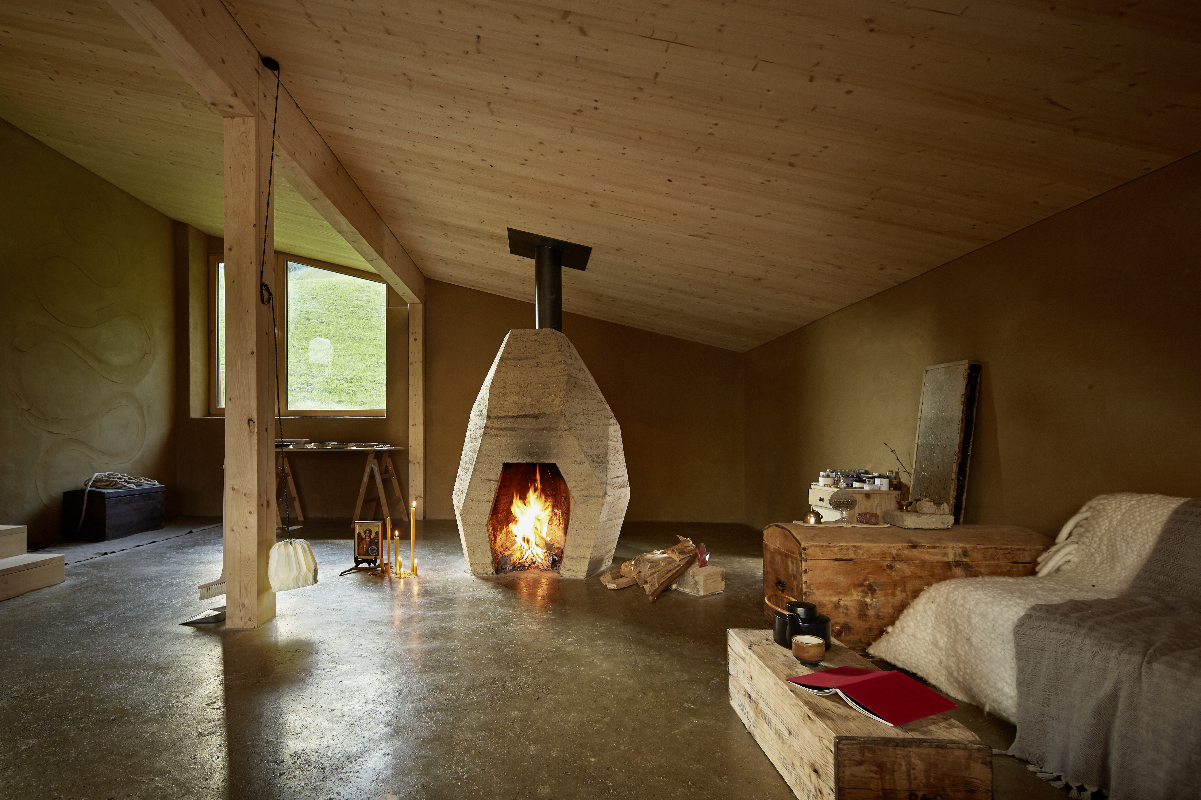
Fotografie: Lukas Gächter
Lehmbau & Quelle:
www.earthman.at

Slide 4
A
–
Analyse

Slide 5
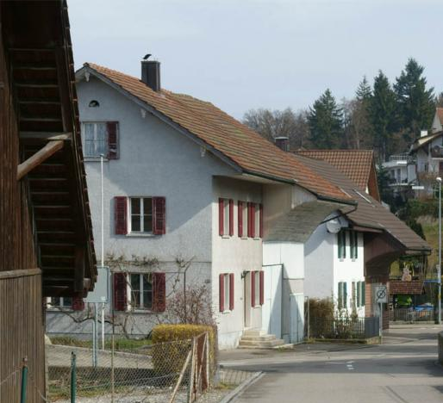
Historisch
Bauen mit Lehm für mehr Feuersicherheit, z.B.
  Die Pisé-Häuser von Fislisbach, AG 1848
(M. Pestalozzi – Die Pisé-Häuser von Fislisbach,
www.swiss-architects.com)
  Lehmbau in Österreich Mitte des 18.Jahrhunderts
    Jasmine Alia Blaschek
Lehm und Holz gelten als ideale Kombination
Notes:
- Vor 175 Jahre brannte fast das ganze Aargauer Dorf Fislisbach bei Baden nieder
- Lehmbau in Österreich Mitte des 18.Jahrhunderts - Jasmine Alia Blaschek - Lehmspuren

Slide 6
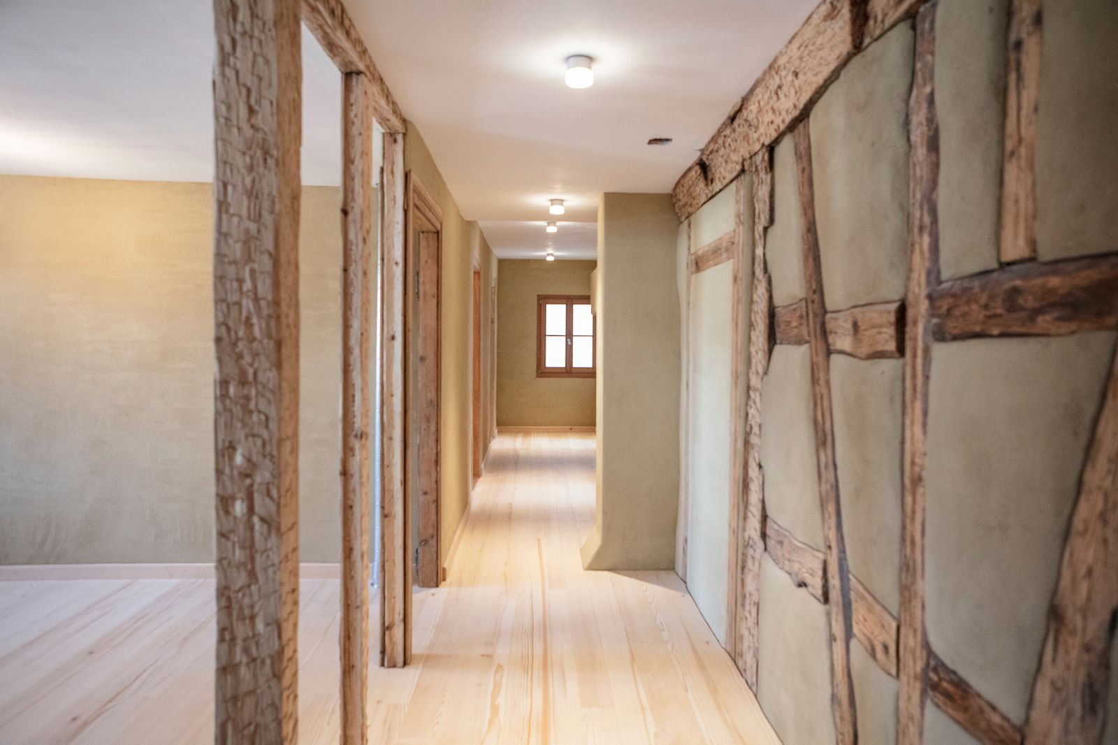
Umbau Bauernhaus
mit Scheune:
arge lehmbaubüro &
chloe architektur
Fotografie: Lea Waser
Notes:
Vor 175 Jahre brannte fast das ganze Aargauer Dorf Fislisbach bei Baden nieder

Slide 7
Aktuelle Entwicklungen
Starke Verbreitung vom mehrgeschossigen Holzbau seit 2015
Tragwerke in Holz (RF3): Bedarf nach brandhemmenden Beplankungen
Thermische Masse, Schallschutz, Wasserdampf Speichervermögen:
“Die Schwächen von Holz sind die Stärken von erdbasierten Materialien“
(Innosuisse Flagship „Think Earth“, Andrea Frangi, 2023)
Notes:
Vor 175 Jahre brannte fast das ganze Aargauer Dorf Fislisbach bei Baden nieder

Slide 8
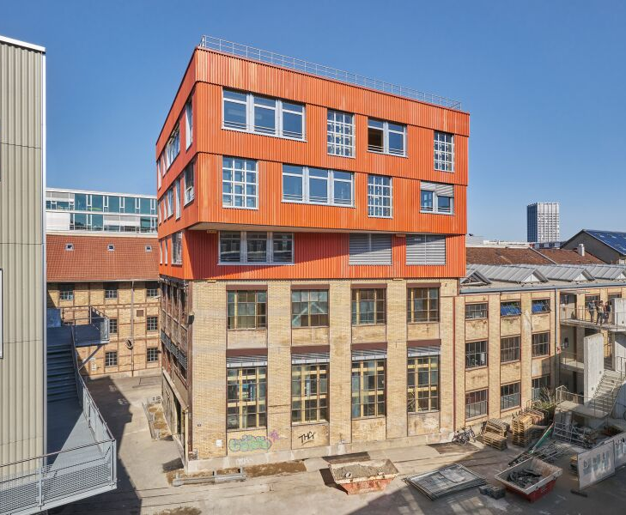
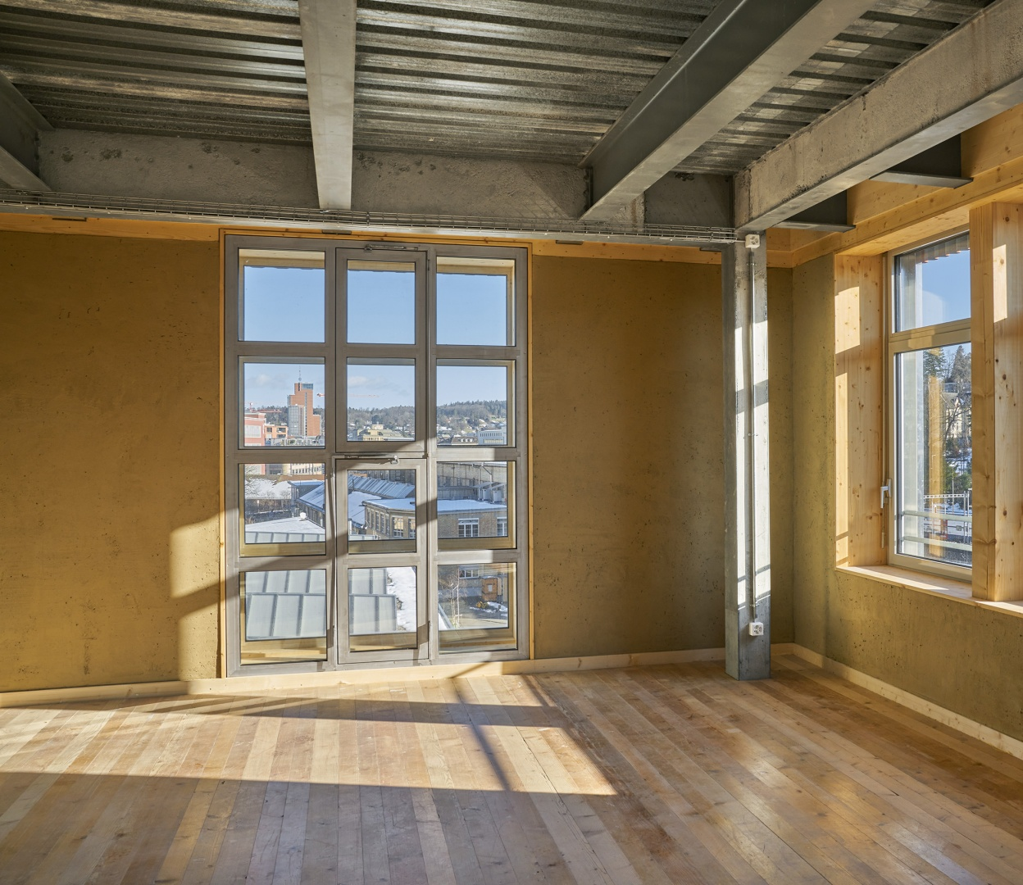
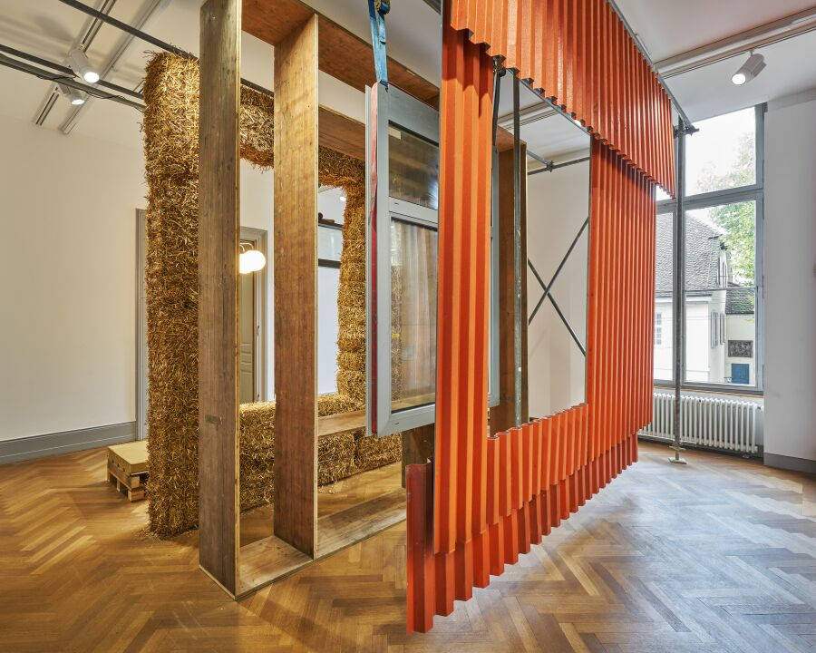
Traditionell:
Holz + Lehm
ergänzen sich
Umbau Bauernhaus
mit Scheune:
arge lehmbaubüro &
chloe architektur
Fotos: Martin Zeller
Umbau K 118
baubüro in situ
Fotografie: Lea Waser
Notes:
Vor 175 Jahre brannte fast das ganze Aargauer Dorf Fislisbach bei Baden nieder

Slide 9
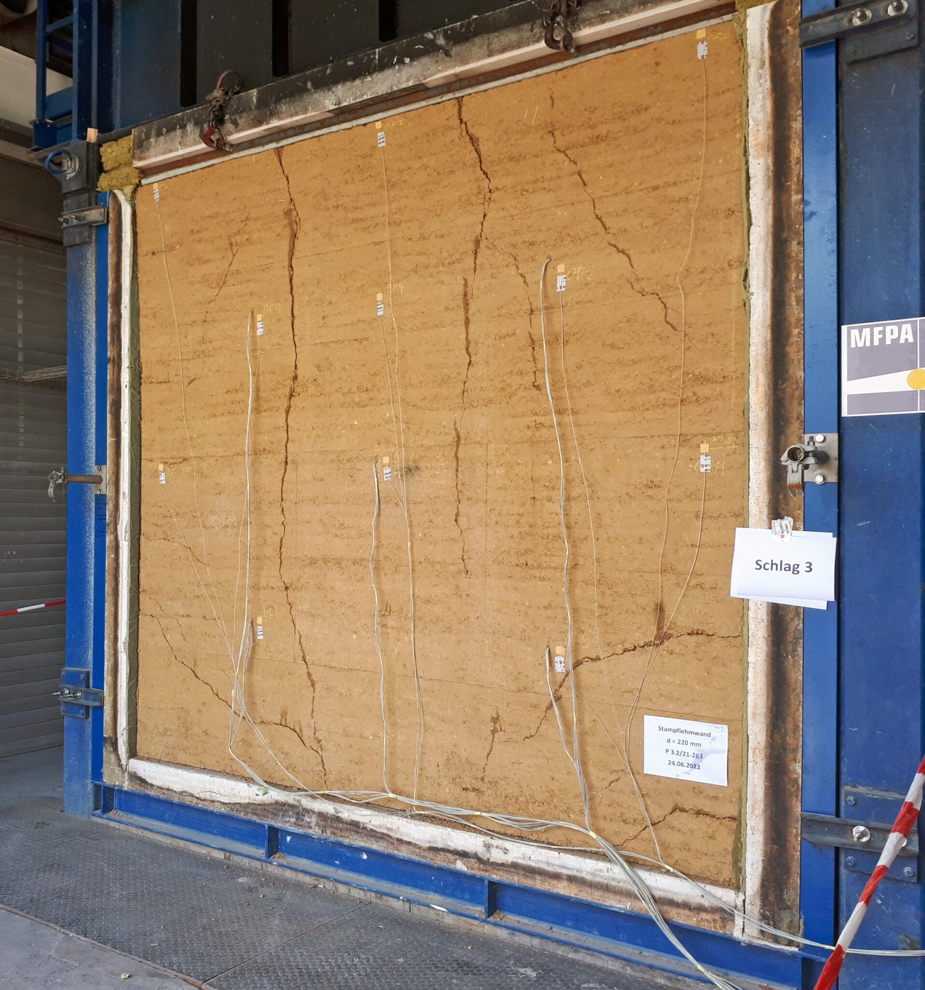
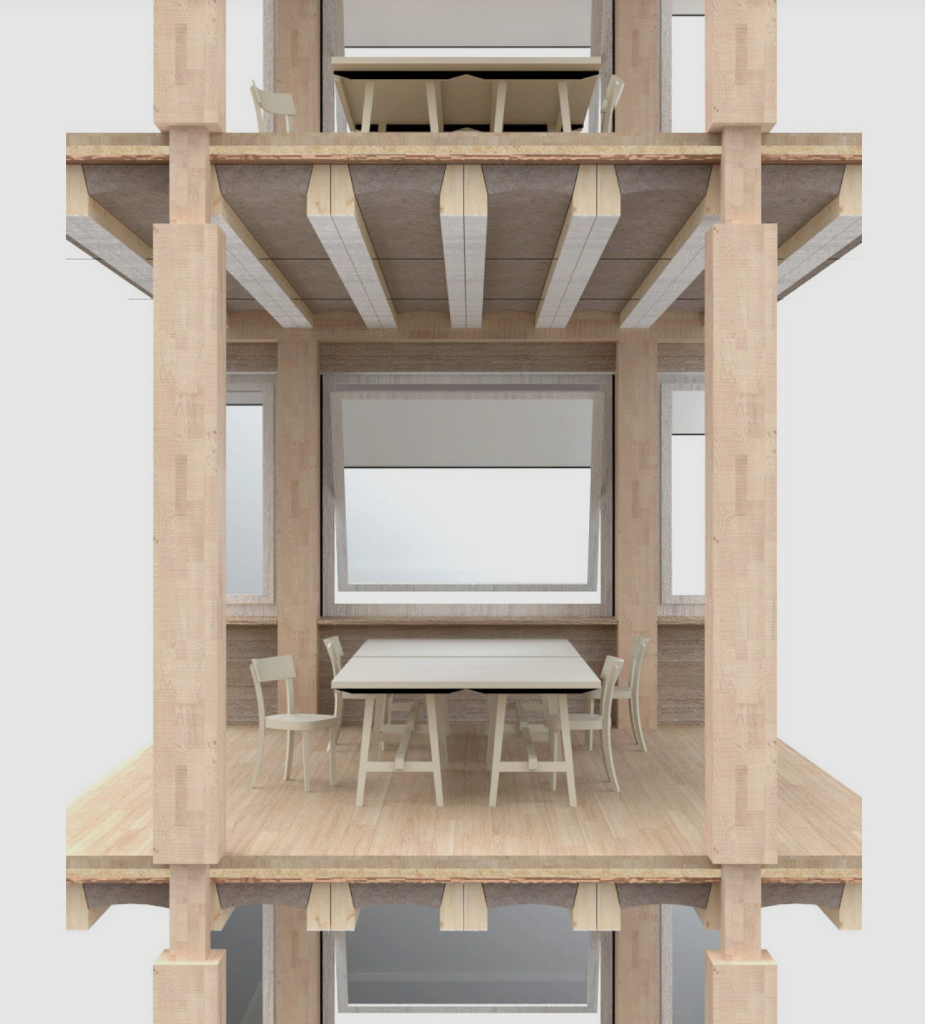
Brandversuche und Prüfberichte
Prüfbericht MFPA Leipzig, 2022
REI 90 Stampflehmwand, d=22cm
Prüfbericht IBS Linz, 2020
REI 60 Holz-Lehmdecke
(ACMS Architekten,
Lehm Ton Erde GmbH)
www.nbau.org
(Herzog & de Meuron,
zpf Ingenieure,
Lehm Ton Erde GmbH
www.rematter.earth)
Bild: www.hochparterre.ch
Notes:
Ausstellungsgebäude Freilichtmuseum in Detmold DE

Slide 10
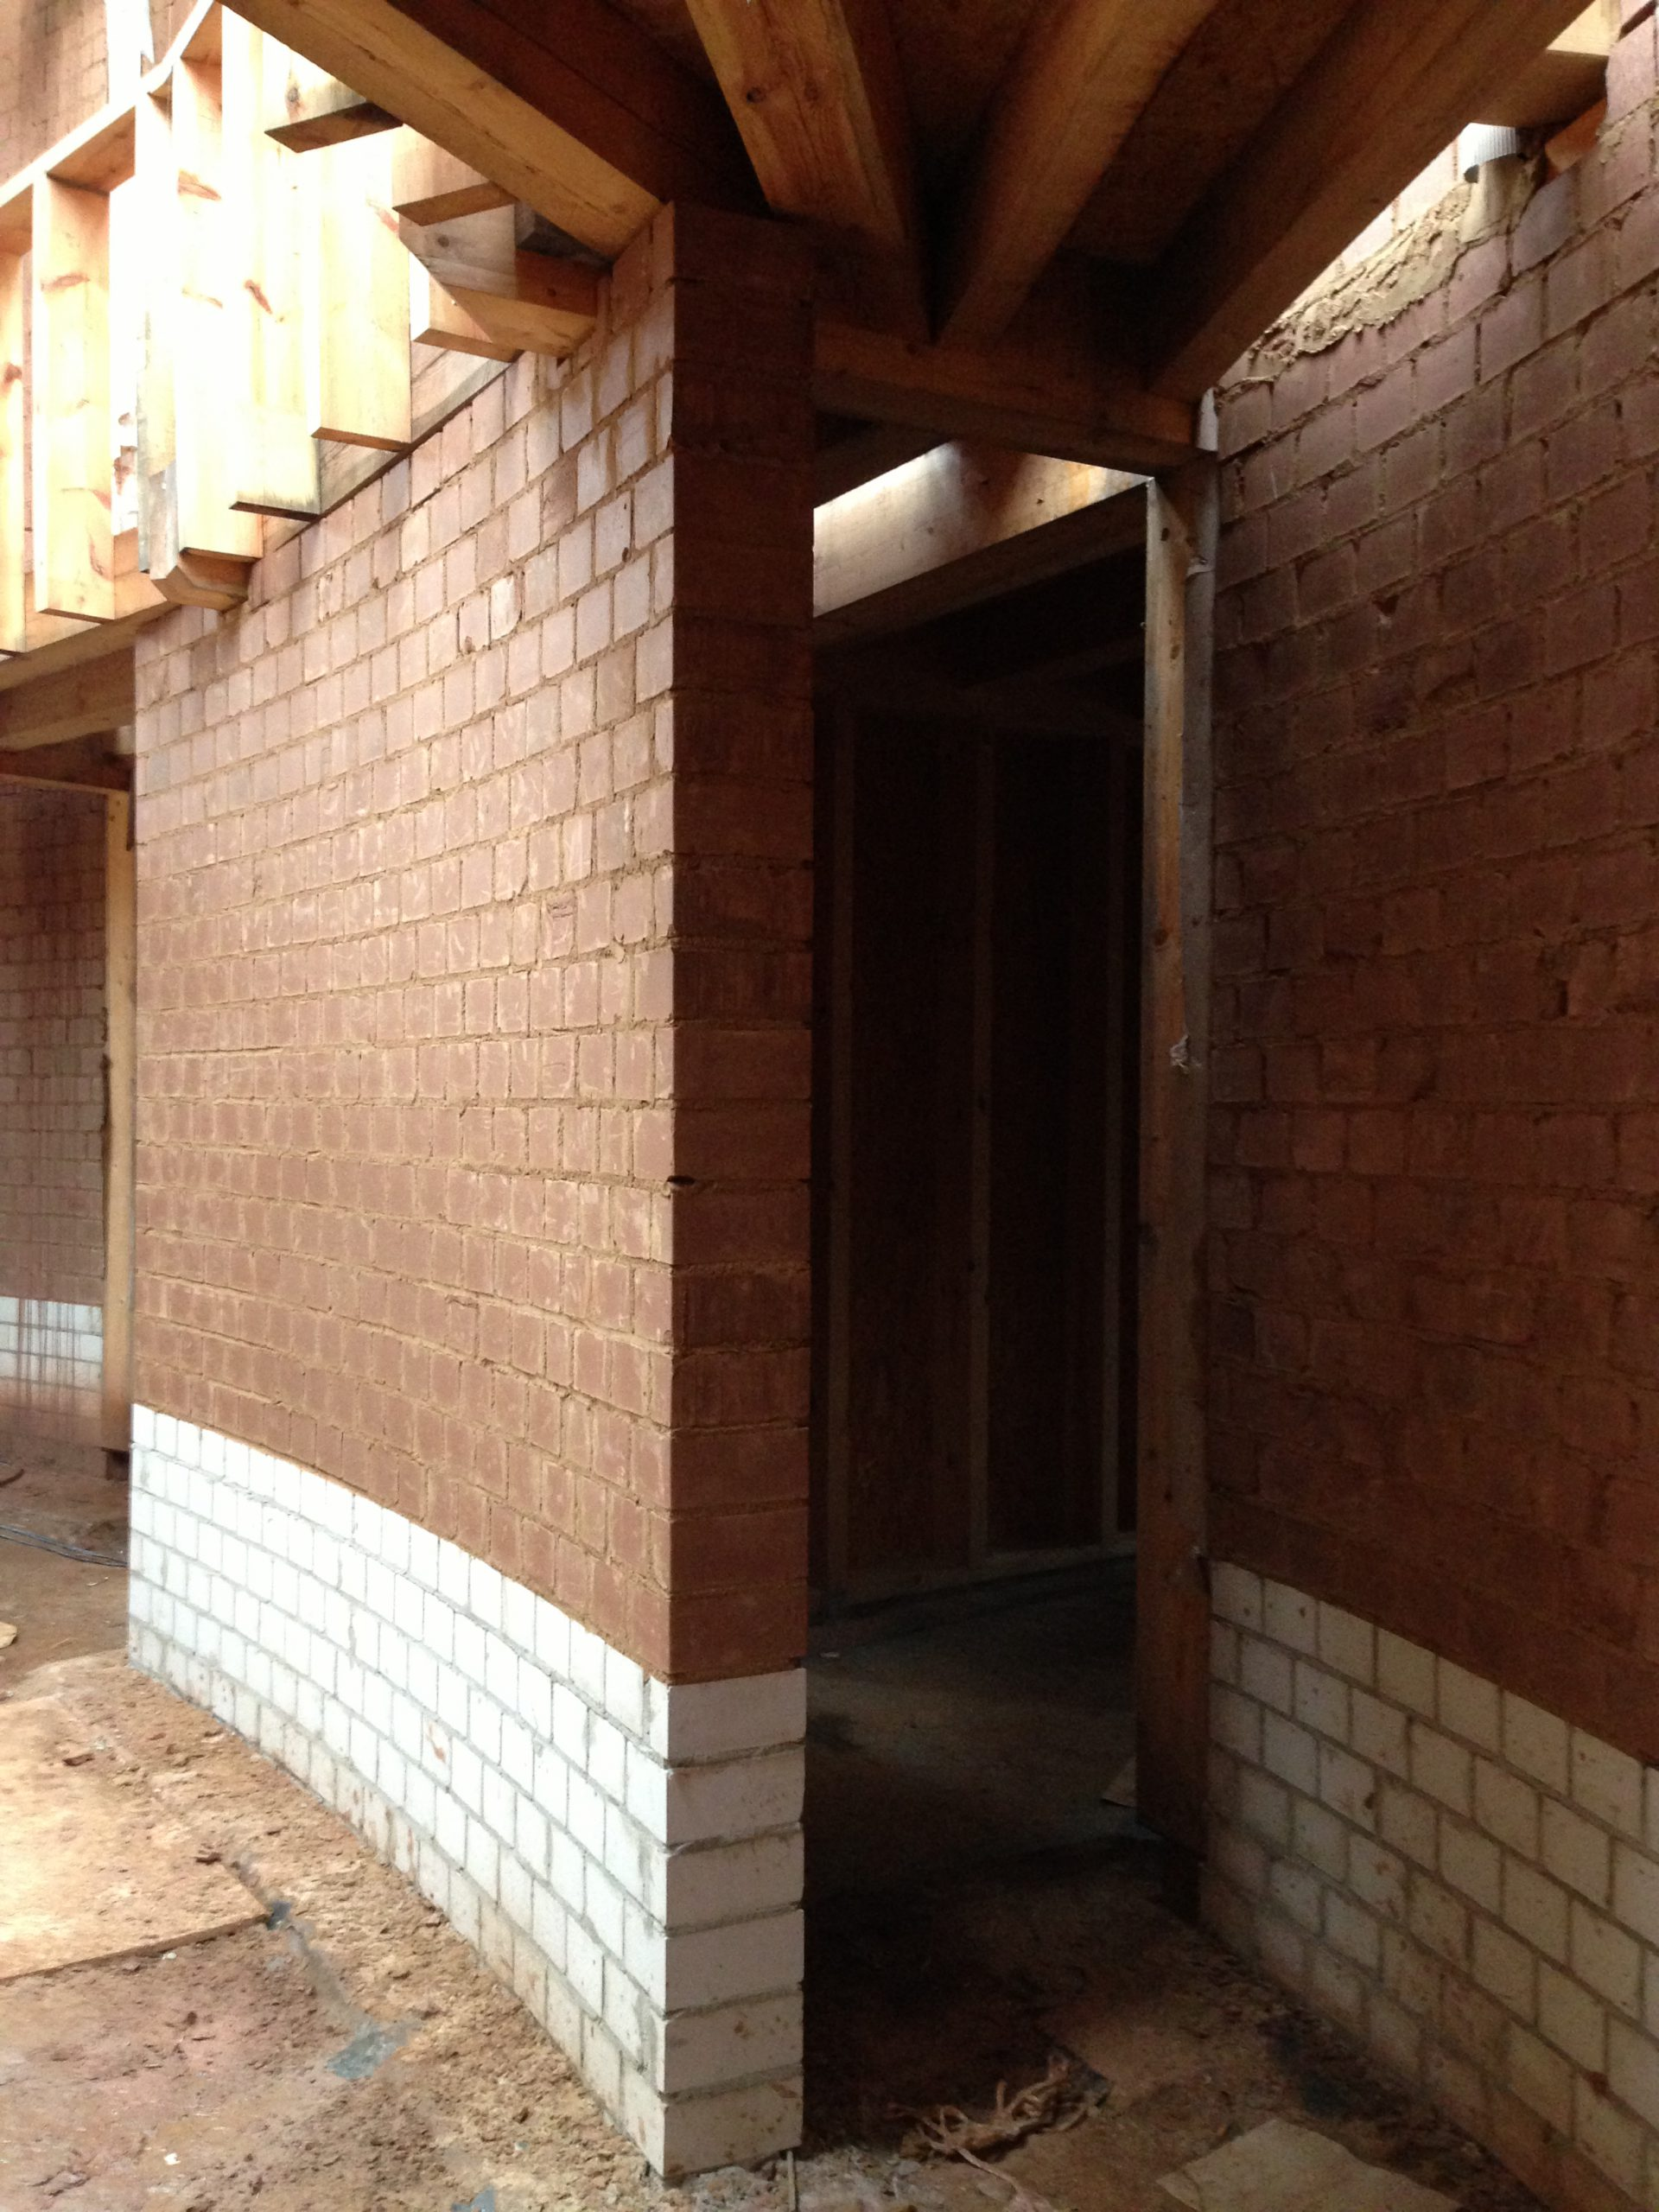
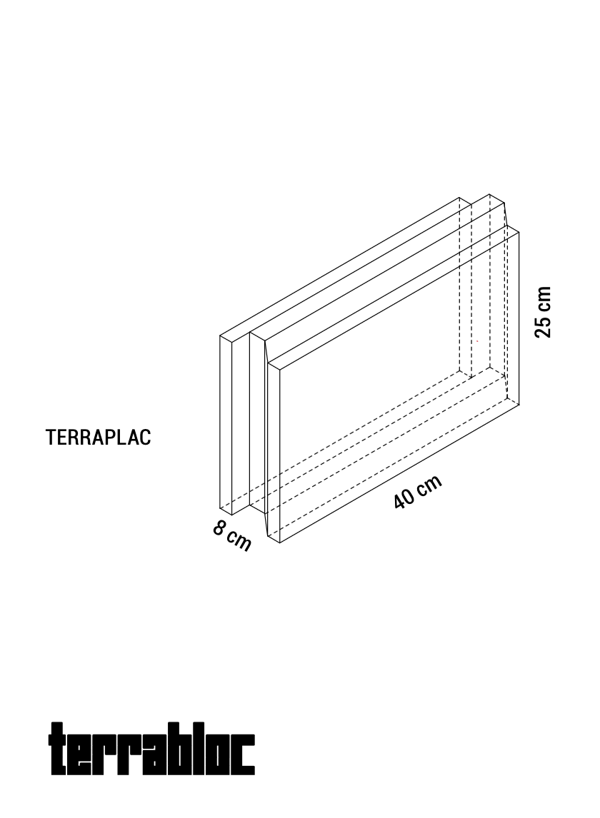
Brandversuche und Prüfberichte
Prüfbericht SIPIZ Olten
Lehmsteinwand
EI 60 Wand, stabilisiert
d=80mm + Lehmputz
DIN 18940
Tragendes Lehmsteinmauerwerk
REI 30 Wand d=17.5cm
REI 60 Wand d=24cm
VKF Zertifizierungen
(Normentwurf: ZRS Ingenieure)
www.zrs.berlin
(Terrabloc)
www.terrabloc.ch
Notes:
Ausstellungsgebäude Freilichtmuseum in Detmold DE

Slide 11
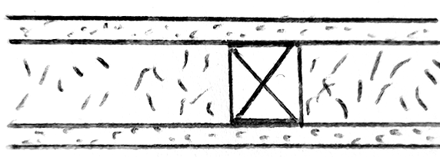
Brandversuche und Prüfberichte
MFPA Leipzig
Leichtbauwand
EI90 Wand mit Beplankung
d=22mm beidseitig
und viele weitere Leichtbaukonstruktionen
- Lehmplatte 22mm beidseitig einlagig,
Trennwand zweischalig mit Holzweichfaserdämmung, EI60 (2021)
- Lehmplatte 16mm beidseitig zweilagig,
Trennwand mit Jutedämmung, EI120 (2018)
- Lehmplatten vertikal, 2x 16mm, F30 (2018)
- Lehmplatte 22mm beidseitig einlagig,
Trennwand mit Jutedämmung, EI45 (2017)
(Haga Naturbaustoffe)
VKF Zertifizierungen
Notes:
Ausstellungsgebäude Freilichtmuseum in Detmold DE

Slide 12
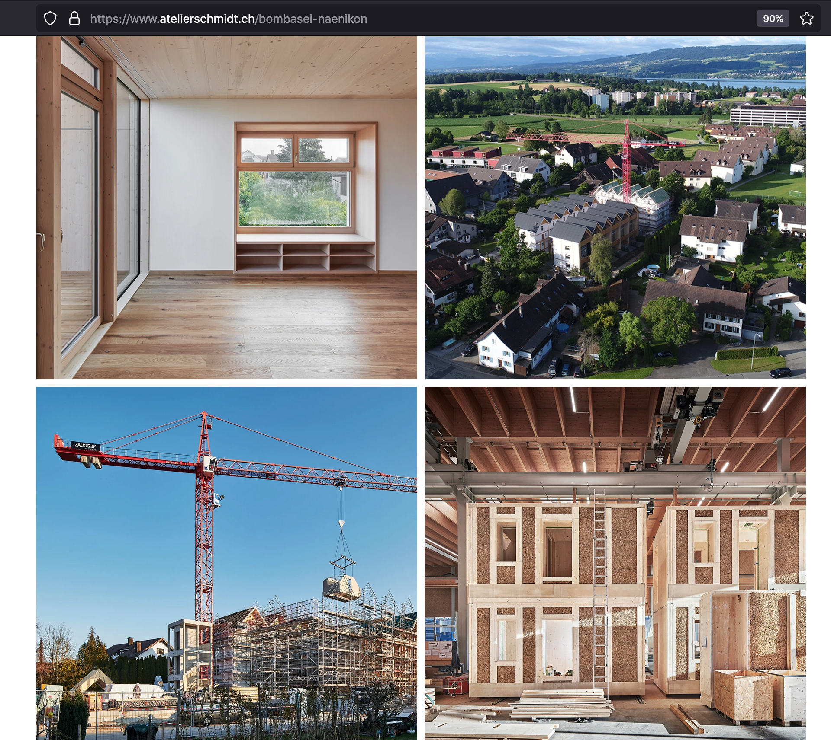
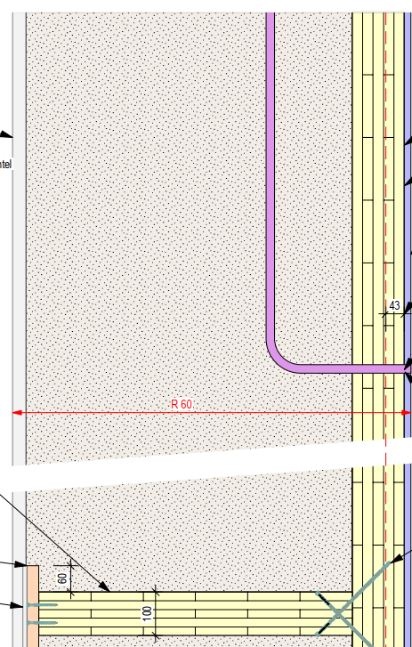
Aber: Zulassung ist in der Praxis schwierig Beispiel Bombasei Nänikon – Atelier Schmidt (2020)
Aussenwand:
R60
30min Abbrand
BSP30
(Gipsfaserplatte)
Quelle:
www.atelierschmidt.ch
www.b-3.ch

Slide 13
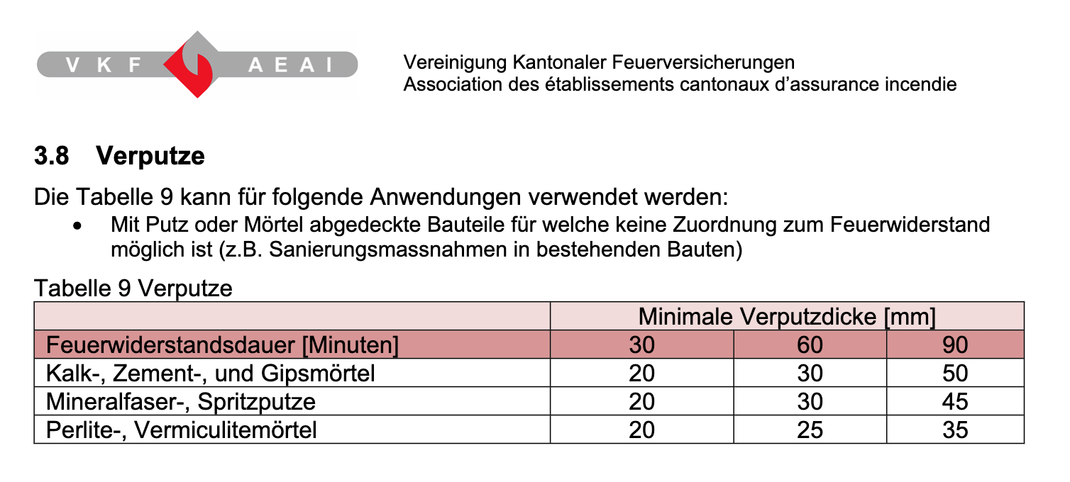
Lehm in der Schweizerischen Brandschutz-Praxis
VKF Brandschutzvorschriften
Lignum Dokumentation Brandschutz
Möglichkeit von Einzelfallnachweis
Meist nur für Leuchtturmprojekte erschwinglich
Möglichkeit von VKF- Zertifizerung
produktespeziefisch
Allgemein anerkannte Bauprodukte
Lehm
nicht
erwähnt
Quelle:
www.bsvonline.ch
Notes:
Lehm steht zurzeit noch zur (Wieder-)aufnahme
in bautechnische Zulassungsdokumente an

Slide 14
B
–
Ansatz

Slide 15
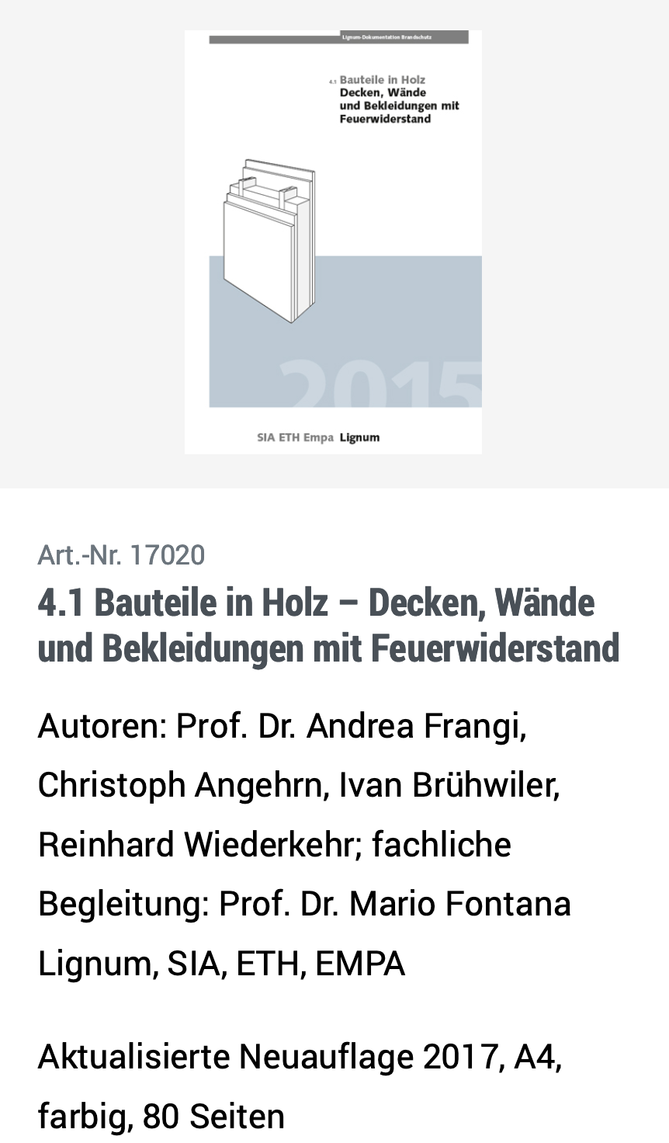
Vorbild Lignum Dokumentationen
„Stand der Technik Papier“
Abgestimmt und anerkannt durch VKF
Grosser Anteil an Verbreitung vom Holzbau seit 2015
Lignum als Dachverband der Hoolzbauindustrie
Quelle:
www.lignum.ch
Notes:
Abgestimmt auf VKF;
Grosser Anteil an Verbreitung vom Holzbau seit 2015

Slide 16
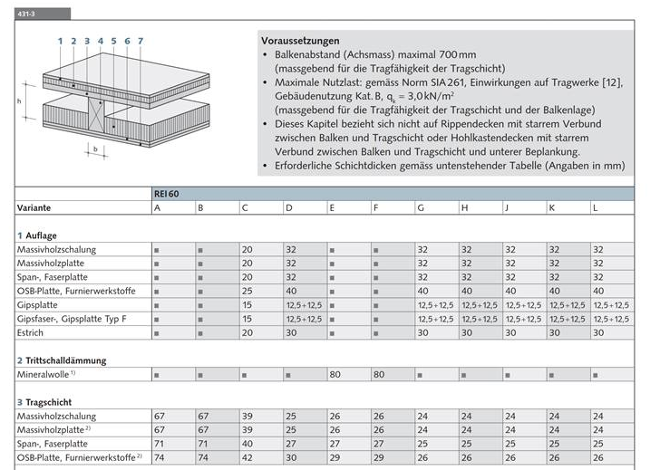
Funktionsweise Lignum Dokumentation Brandschutz
Schichtaufbauten zur Erreichung von Feuerwiderständen
Rechnungsmodell mit materialeigenen Faktoren
Produkteneutral
Abgeleitet vom Eurocode 5
Neuer Eurocode 5 (Draft):
Formeln anwendbar für Lehm
Quelle:
Lignum

Slide 17
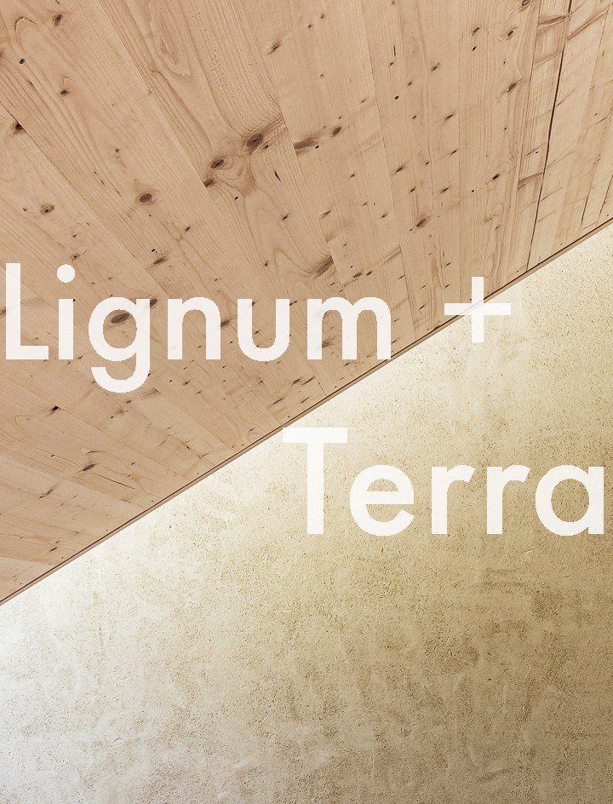
Vision: Stand der Technik Papier zur Zulassung von Standardaufbauten mit Lehm
Zulassung von Lehm als brandhemmende Schicht
Einsatz in sämtlichen Bauteilen wie Wänden, Decken und Dächern
Anwendung in vielfältigen Formen, z. B. Platten, Verputz, Estrich, Ausfachung und Schüttung.
anfänglicher Schwerpunkt auf Leichtbaukonstruktionen
Produktneutralität und möglichst breite Zulassung von ortsspezifischen Mischungen
verständlich für Nicht-Brandschutzexpert*innen
Notes:
Abgestimmt auf VKF;
Grosser Anteil an Verbreitung vom Holzbau seit 2015

Slide 18
Testaufbauten
Rechnung der Lehm Schichtdicken gem. Formeln vom Draft Eurocode 5
Provisorische Resultate ohne Verifizierung
im Zweifelsfall konservative Annahmen
durch Christoph Angehrn, B3 Ingenieure
Notes:
Abgestimmt auf VKF;
Grosser Anteil an Verbreitung vom Holzbau seit 2015

Slide 19
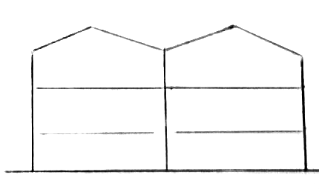
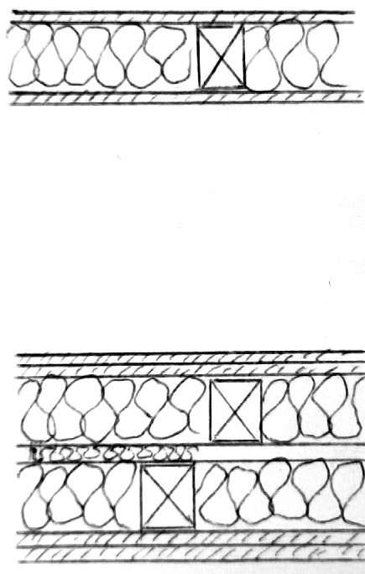
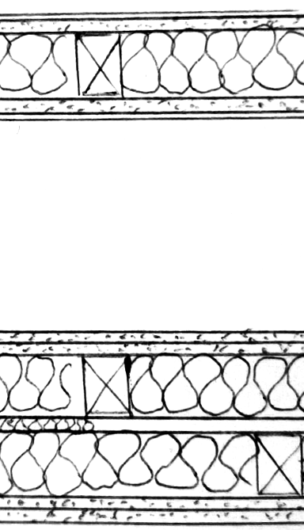
Wand REI30
konventionell
mit Lehm,
(Testrechung EC)
Anforderung
Brandschutz
Gipsfaserplatte 15mm
Holzständer
Gipsfaserplatte 15mm
Lehmputz 3mm
Lehmplatte 22mm
Holzständer *
Lehmplatte 22mm
Lehmputz 3mm
2x Gipsfaserplatte 15mm
Holzständer
Zwischenraum
Holzständer
2x Gipsfaserplatte 15mm
2x Lehmplatte 15mm
Holzständer
Zwischenraum
2x Lehmplatte 15mm
Lehmputz 3mm
Baupraxis,
mit Anforderungen
von Bauphysik u.a.
* mit Dämmung RF1,
Schmelzpunkt >= 10000°
Rohdichte >= 26 kg/m3

Slide 20
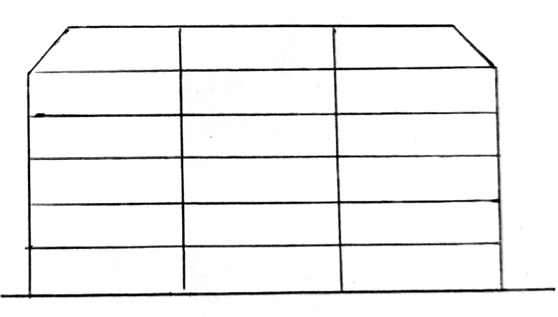
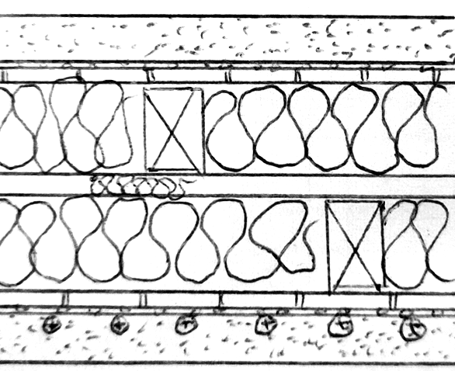
Wand REI 60 mit BSP 60 Minuten
konventionell
mit Lehm,
(Testrechung EC)
2x Gipsfaserplatte 15mm
Holzständer
Zwischenraum
Holzständer
2x Gipsfaserplatte 15mm
- Lehmputz 3 lagig 50mm
- Putzträger Schilfrohrmatte 7mm
- Diagonalschalung 18mm
- Holzständer
- Zwischenraum
- Holzständer
- Diagonalschalung 18mm
- Putzträger Schilfrohrmatte 7mm
- Lehmputz 3 lagig 50mm
Baupraxis,
mit Anforderungen
von Bauphysik u.a.

Slide 21
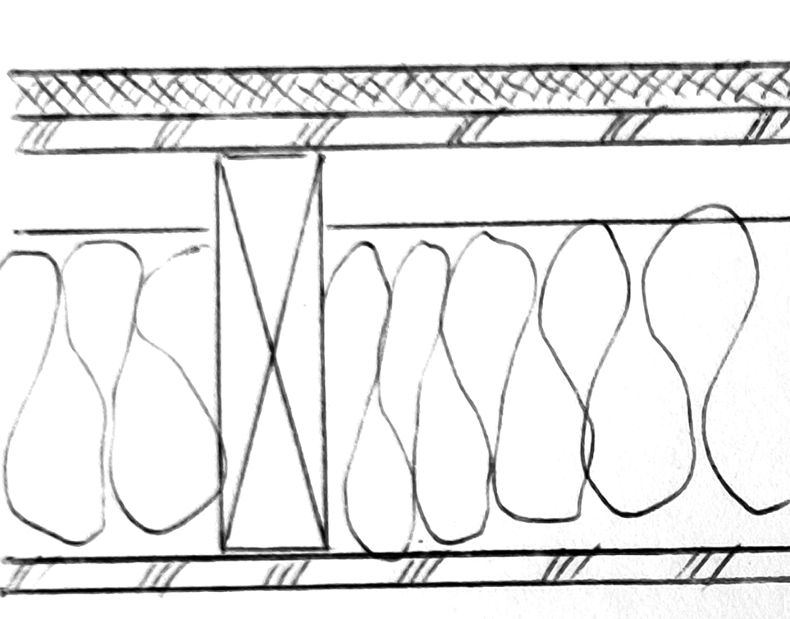
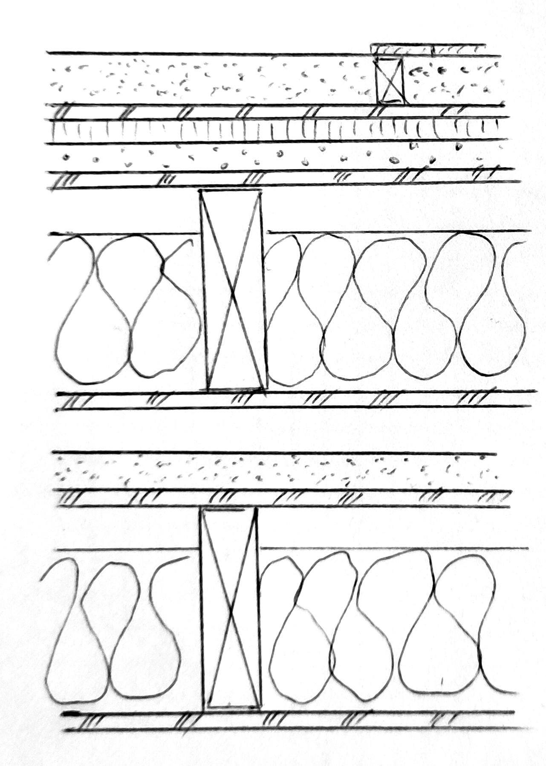
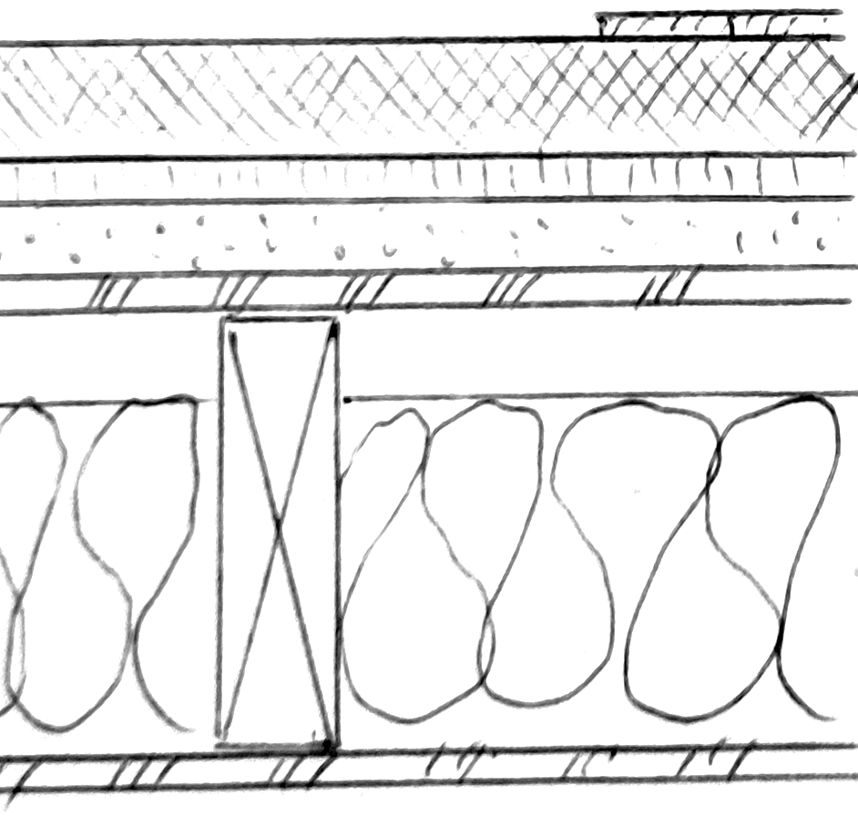
Decke REI 60 (Balken- oder Hohlkastendecke)
konventionell
mit Lehm,
(Testrechung EC)
- Zement-Estrich 30mm
- Deckenelement *
- Lehm-Estrich 60mm
- Deckenelement *
Anforderung
Brandschutz
- Zement-Estrich 80mm
- Trittschalldämmung
- Schüttung
- Deckenelement *
- Lehm-Estrich 80mm
- Verlegeplatte z.B. OSB
- Trittschalldämmung
- Schüttung
- Deckenelement *
Baupraxis,
mit Anforderungen
von Bauphysik u.a.
* mit Dämmung RF1,
Schmelzpunkt >= 10000°
Rohdichte >= 26 kg/m3

Slide 22
C
–
Fazit und Ausblick

Slide 23
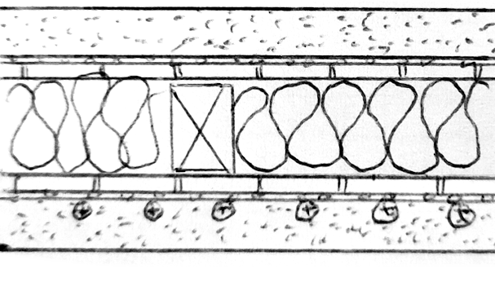
Wie gut sind die Testaufbauten?
Vergleich der Resultate nach Eurocode Rechnung mit aktuellem Brandtest
EI 90
(Prüfbericht MFPA Leipzig)
REI 60 + approximativ auch EI90
(Testrechnung EC)
- Lehmputz 3 lagig 50mm
- Putzträger Schilfrohrmatte 7mm
- Diagonalschalung 18mm
- Holzständer
- Diagonalschalung 18mm
- Putzträger Schilfrohrmatte 7mm
- Lehmputz 3 lagig 50mm
- Lehmplatte 22mm
- Holzständer
Jutedämmung
- Lemplatte 22mm
1 zu 1 Ersatz von Beplankungen ist trotzdem realistisch, bedingt durch Bauphysik

Slide 24
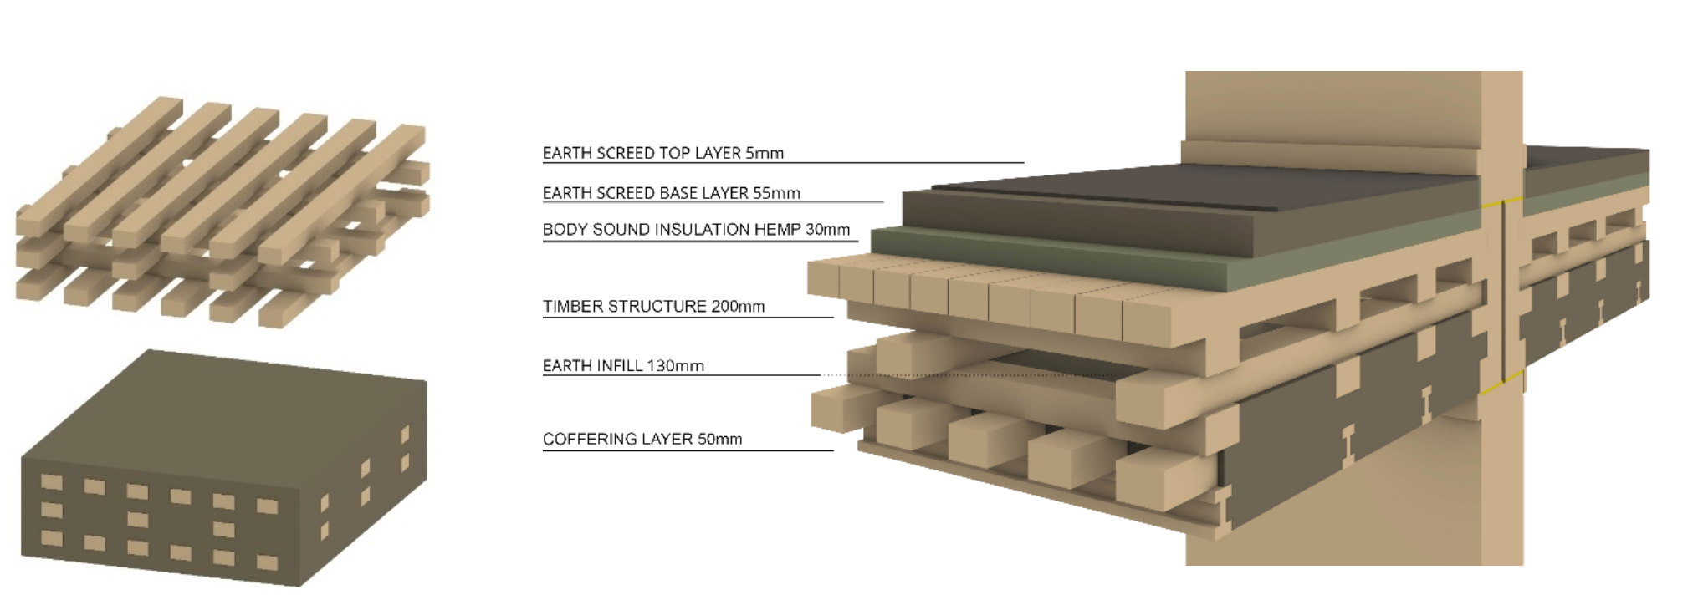
Vom Ersatz der konventionellen Beplankung zu optimierten Aufbauten
Quelle:
J Trummer et al 2022 IOP Conf. Ser.: Earth Environ. Sci. 1078 012062

Slide 25
Zeitplan
Standortpapier
Lehmbausymposium
Publikationziel Eurocode 5
2022
2023
2024
2025
2026
ANALYSE
VERNETZUNG
STRATEGIE
FINANZIERUNG
REALISIERUNG
FORSCHUNG
ERWEITERUNG

Slide 26
Herausforderungen
Ingenieure
Architekten
Planer
International
Lehmbau
Industrie
Holzbau
Forschung
Lignum
ETH
VERNETZUNG
wirtschaftliches
Interesse
Behörden
FINANZIERUNG
VKF
Sponsoren
öffentliches Interesse

Slide 27
Herausforderungen
Definition der technischen Materialanforderungen als Rechnungs-Basis
wie Ortlehm integrieren in Standardaufbauten?
STRATEGIE
Zusammenspiel mit Flagship „Think Earth“
Verbesserung Materialkennwerte durch Tests
richtige Methode?
wirtschafliche Aufbauten möglich?
Zulassungsfähigkeit?
FORSCHUNG
Verbesserung Bautechniken

Slide 28
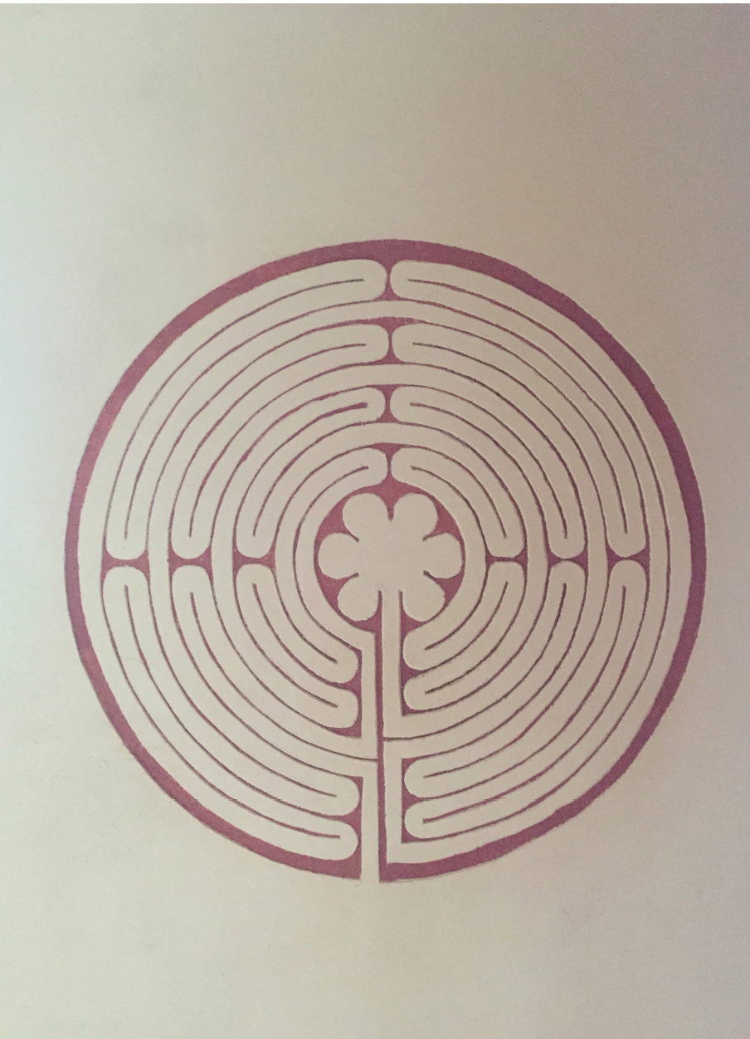
Danke!
Ziel bekannt – Weg offen
Mitmachen, Mitdenken, Mitdiskutieren:
brandschutz@iglehm.ch
Lehm Sgraffito:
Julia Riebel,
Luna Böni

